Slide 1

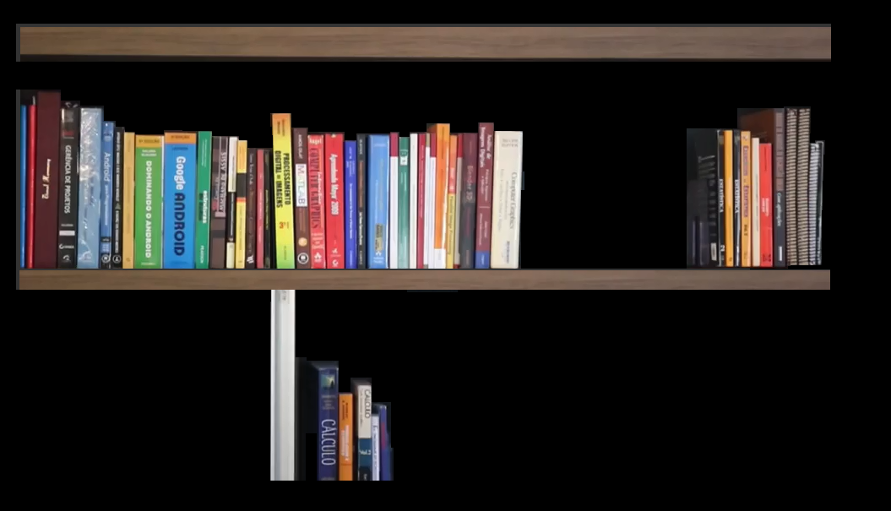
ÁLGEBRA DE CONJUNTOS
EXERCÍCIOS

Slide 2

ÁLGEBRA DE CONJUNTOS

Slide 3

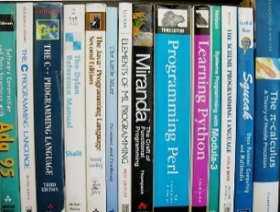
ÁLGEBRA DE CONJUNTOS

Slide 4
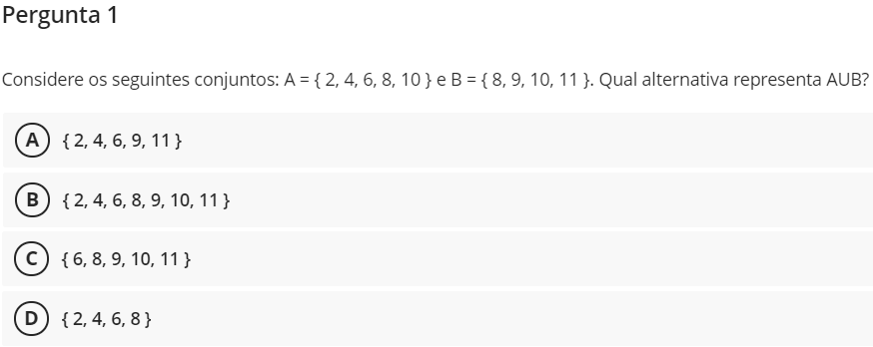
Álgebra de conjuntos - Exercícios

Slide 5

Álgebra de conjuntos - Exercícios

Slide 6
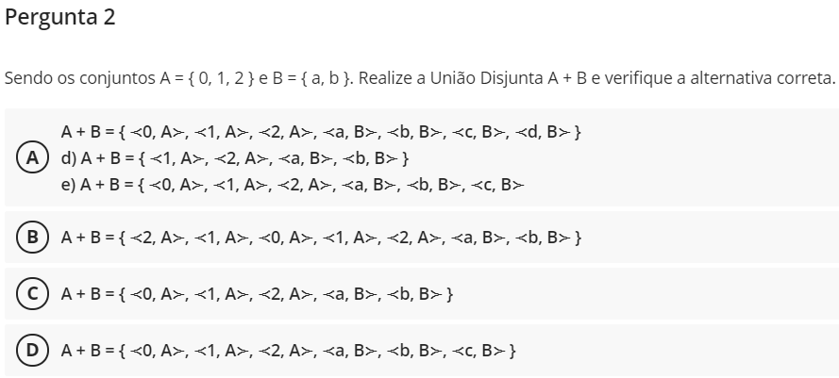
Álgebra de conjuntos - Exercícios

Slide 7
Álgebra de conjuntos - Exercícios

Slide 8
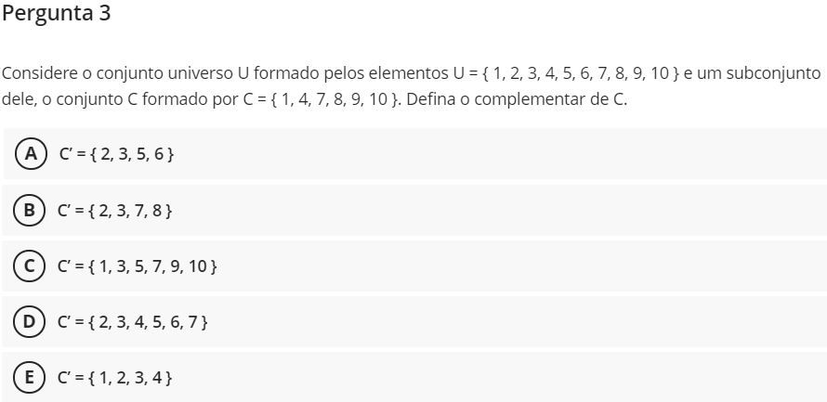
Álgebra de conjuntos - Exercícios

Slide 9
Álgebra de conjuntos - Exercícios

Slide 10
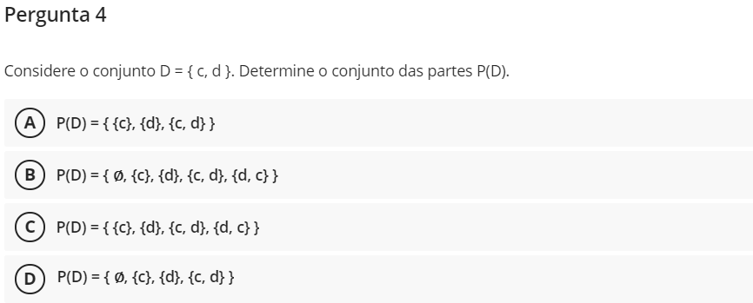
Álgebra de conjuntos - Exercícios

Slide 11
Álgebra de conjuntos - Exercícios

Slide 12
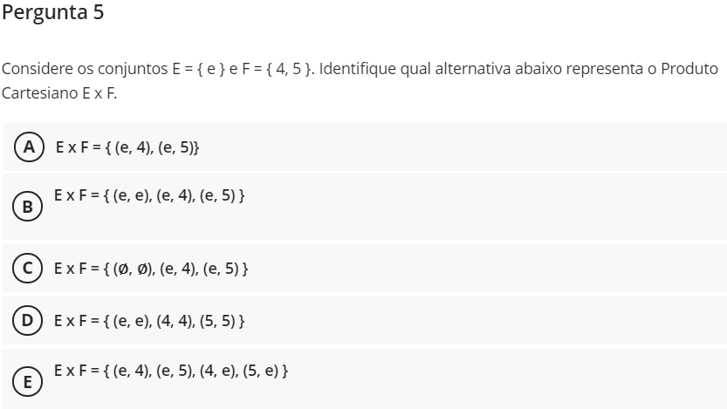
Álgebra de conjuntos - Exercícios

Slide 13
Álgebra de conjuntos - Exercícios

Slide 14
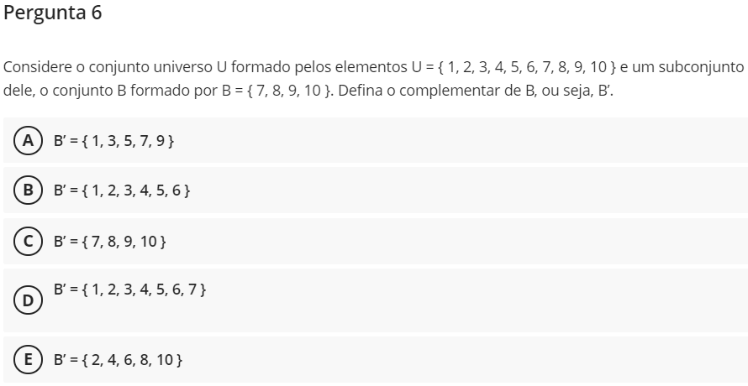
Álgebra de conjuntos - Exercícios

Slide 15
Álgebra de conjuntos - Exercícios

Slide 16
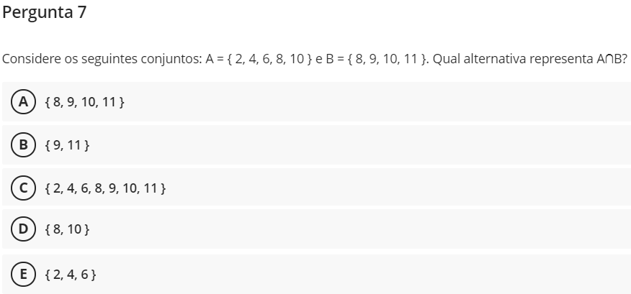
Álgebra de conjuntos - Exercícios

Slide 17
Álgebra de conjuntos - Exercícios

Slide 18
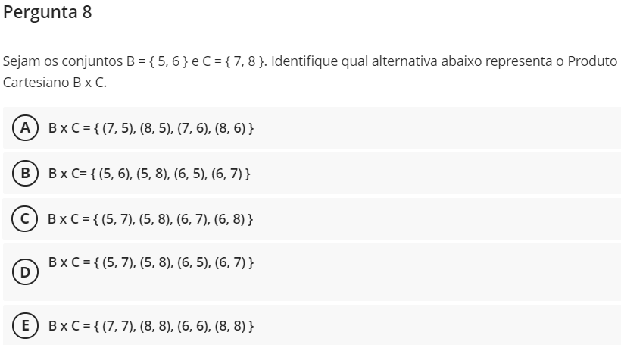
Álgebra de conjuntos - Exercícios

Slide 19
Álgebra de conjuntos - Exercícios

Slide 20
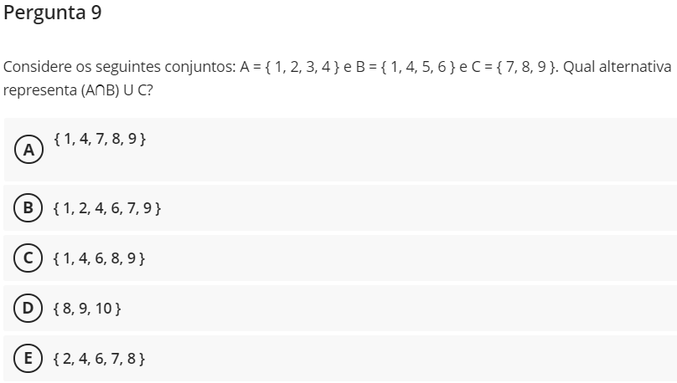
Álgebra de conjuntos - Exercícios

Slide 21
Álgebra de conjuntos - Exercícios

Slide 22
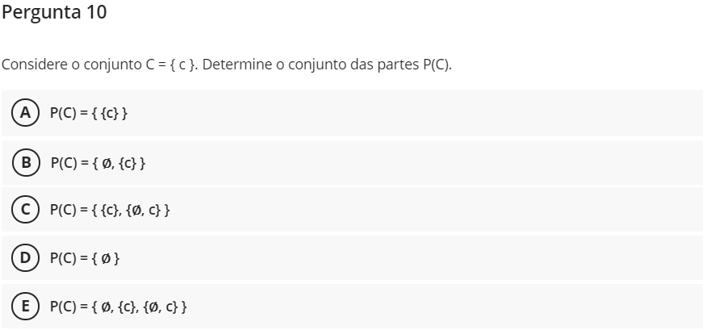
Álgebra de conjuntos - Exercícios

Slide 23
Álgebra de conjuntos - Exercícios

Slide 24


de
Computadores
FIM

